Slide 1
Procedimientos y Listados.
Comando para consultar la base de datos

Slide 2

Objeto Procedure
Procedimientos y Listados
Permite definir procesos para acceder y navegar tablas de la base de datos con distintos objetivos...
Notes:
A continuación veremos algunos objetivos posibles.

Slide 3
Objeto Procedure
Procedimientos y Listados
Navegar los registros de cierta tabla, que cumplan con determinadas condiciones y actualizar para esos registros cierto atributo con determinado valor.
AttractionId | AttractionName | Visites
1 | Louvre Museum | 8245
2 | The Great Wall | 10122
3 | Eiffel Tower | 11734
Attraction Table

Slide 4
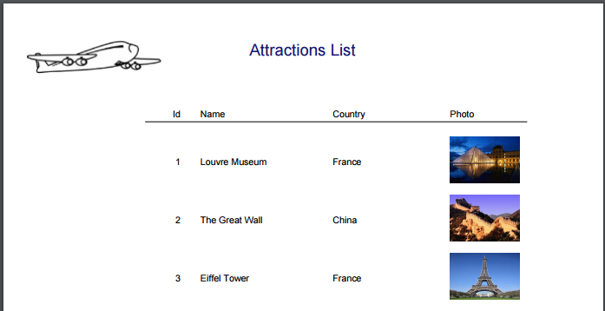
Objeto Procedure
Procedimientos y Listados
Navegar cierta tabla e imprimir todos sus datos en un listado PDF, ordenados por algún criterio.
AttractionId | AttractionName | CountryId | …
1 | Louvre Museum | 2 | …
2 | The Great Wall | 3 | …
3 | Eiffel Tower | 2 | …
Attraction Table

Slide 5

Objeto Procedure
Procedimientos y Listados
Definir procesos que contengan búsquedas, cálculos, actualizaciones a la base de datos y que vayan imprimiendo información.
Notes:
Todas estas cosas las resolvemos creando Procedimientos en nuestra base de conocimiento (objeto GeneXus Procedure).

Slide 6
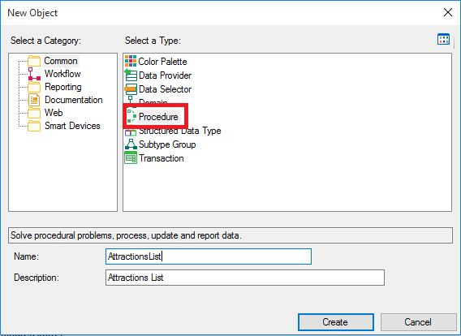
Objeto Procedure
Procedimientos y Listados

Slide 7
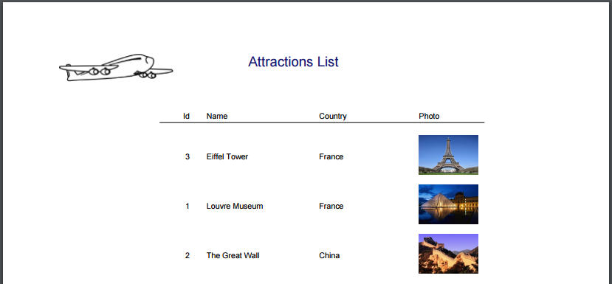
Ejemplo: listar datos en formato PDF
Procedimientos y Listados
Se desea: listar en un archivo PDF todas las atracciones turísticas de la agencia de viajes, ordenadas alfabéticamente.
Contenido fijo
(títulos)
Contenido variable
(datos)
Notes:
Comencemos definiendo un procedimiento que muestre todas las atracciones turísticas que ofrece la agencia de viajes, en orden alfabético.

Slide 8
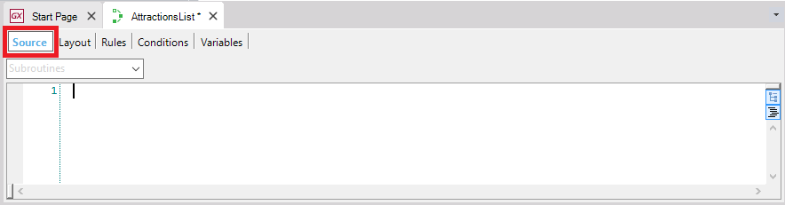
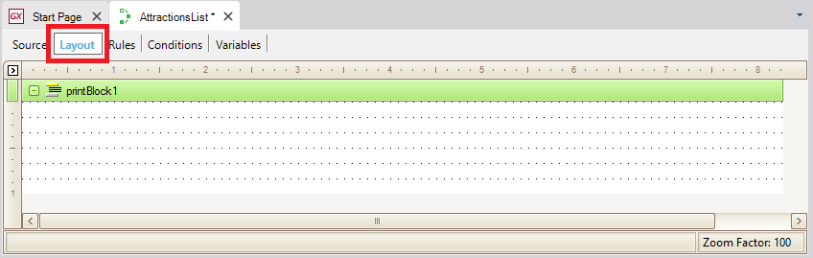
Procedure: Source y Layout
Procedimientos y Listados
Source: para las instrucciones a ser ejecutadas
Layout: para diseñar la salida
Notes:
Una vez creado el objeto vemos que GeneXus nos posiciona en una sección llamada Source. Aquí es donde escribiremos comandos y órdenes que permitan al procedimiento cumplir con el objetivo para el cual lo hemos creado, en nuestro caso imprimir un listado de atracciones turísticas.
Ahora observemos esta otra sección llamada Layout. El layout es el lugar destinado al diseño de la salida, es decir, donde especificaremos cómo deseamos ver nuestros datos.

Slide 9
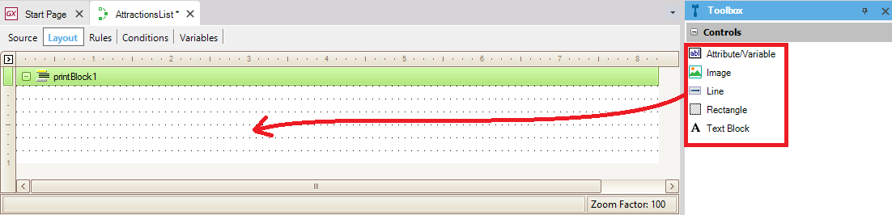
Layout
Procedimientos y Listados
Se compone de printblocks
Por defecto ya aparece uno, de nombre printBlock1.
Notes:
El Layout se compone de printblocks y dentro de los printblocks incluiremos lo que deseamos mostrar.
Podemos querer mostrar títulos, líneas, rectángulos, imágenes, así como también valores de atributos o variables. Para ello los arrastraremos dentro del printblock desde la barra lateral de herramientas.
Observemos que el layout automáticamente contiene un printblock
En este printblock, podemos querer incluir un título, o la fecha del día, y también podremos agregar más printblocks en esta sección, como veremos.

Slide 10
Layout
Procedimientos y Listados
Printblocks para nuestro listado:
Title
ColumnTitles
Attractions
Notes:
Podríamos definir entonces tres printblocks:
uno en el cual incluiríamos el título del listado y la imagen, al que podríamos llamar Title
otro para mostrar los títulos de las columnas con la línea debajo, al que llamaremos ColumnTitles
y un tercer printblock en el cual vamos a desplegar los datos de las atracciones turísticas, al que llamaremos Attractions.
Empecemos entonces a definir esto.

Slide 11
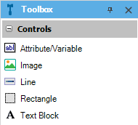
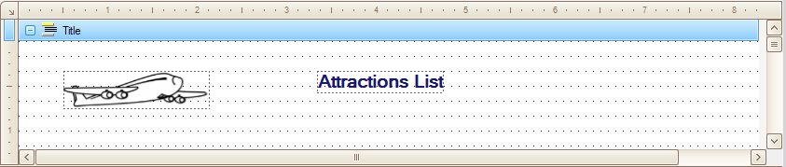
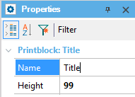
Layout
Procedimientos y Listados
1. PrintBlock: Title
Notes:
Podemos usar el printblock que se creó cuando creamos el objeto procedimiento para el título y la imagen.
Empecemos por el título. Para esto desde la Toolbox… arrastramos el control Text Block… editamos sus propiedades… y en la de nombre “Text” escribimos “Atractions List”. Modificamos también su color, por MidnightBlue, su fuente... Size 14, Bold=True, y lo ubicamos donde queremos que aparezca en relación a los márgenes.
Nombraremos a este printblock con un nombre claro que represente lo que está mostrando. Así que seleccionamos las propiedades del printblock y editamos su propiedad Name, asingnándole como nombre “Title”.
Insertemos, ahora, la imagen con el avión, a la izquierda. Para ello arrastramos desde la Toolbox el control Image y lo soltamos donde deseamos colocarla…. Al hacerlo…

Slide 12
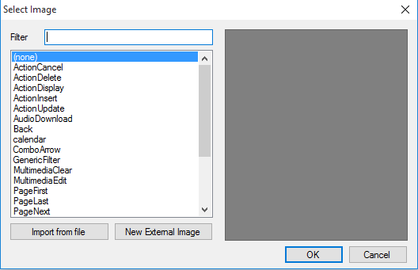
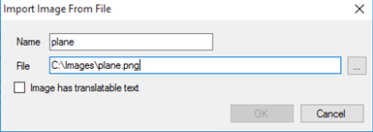
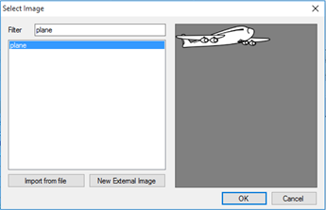
Imágenes en la Base de Conocimiento
Procedimientos y Listados
Notes:
…se nos abre una ventana que nos permite seleccionar alguna de las imágenes existentes en la base de conocimiento, o incorporar una nueva, por ejemplo importándola de un archivo.
El botón “Import from file” nos permite explorar nuestro sistema de archivos y elegir la imagen, que se creará como objeto GeneXus de tipo Image con el mismo nombre del archivo imagen como nombre por defecto. De allí en más podremos utilizar la imagen dentro de nuestra KB libremente.

Slide 13
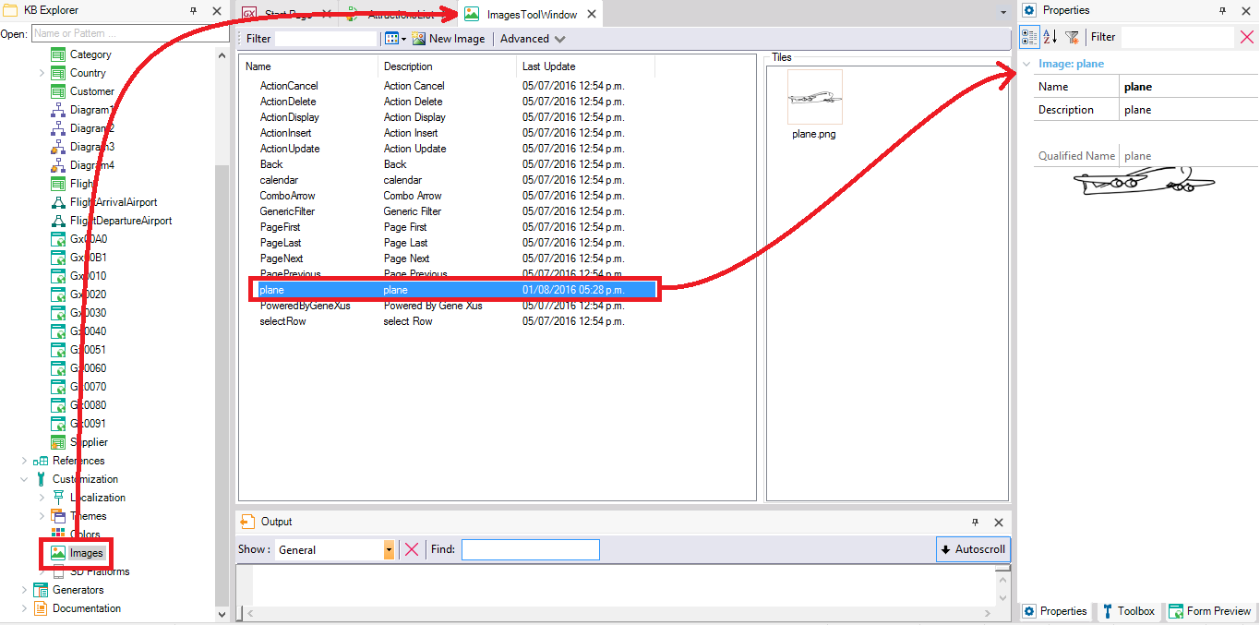
Imágenes en la Base de Conocimiento
Procedimientos y Listados
Notes:
Observemos que desde KB Explorer/Customization/Images podemos acceder a todas las imágenes de la KB entre las que se encuentra la de nuestro avión.

Slide 14
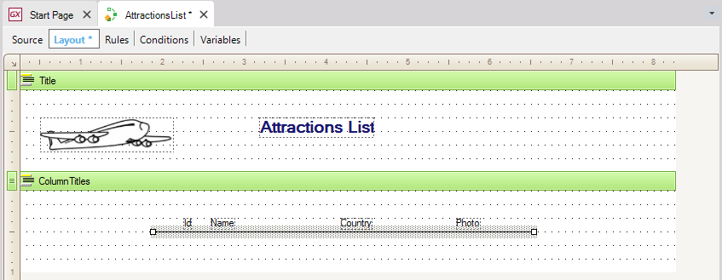
Layout
Procedimientos y Listados
2. PrintBlock: ColumnTitles
Notes:
Ahora vamos a crear otro printblock para incluir en él los títulos de las columnas, con una línea debajo. Si presionamos el botón derecho del mouse sobre determinado printblock y seleccionamos la opción “Insert Printblock”, se insertará un nuevo printblock debajo de él.
El orden de los printblocks en el Layout no es importante, ya que no será necesariamente el orden en el que se imprimirán. Definimos cuándo imprimir cada printblock en el código que vamos a escribir en el Source del procedimiento. Veremos esto en breve.
Ahora a este nuevo printblock le pondremos como nombre “ColumnTitles”.
Y ahora vamos a insertar en este nuevo printblock un TextBlock por cada texto que queremos mostrar como título de columna.
Así que desde la Toolbox, arrastramos el text block, y en su propiedad Text escribimos “Id”. Agregamos otro Textblock, y en su propiedad Text agregamos el texto “Name”. Y ahora otro Textblock para mostrar el texto “Country”. Y por úlitmo un text block para el título “Photo”.
Ubicamos los controles en la posición que queremos… Los podemos alienar seleccionándolos todos y luego: Menu/Layout/Align/Bottom.
Por último, vamos a insertar una línea debajo de estos títulos de columnas. Así que volvemos a la ToolBox, y arrastramos un control “Line”. Arrastramos desde aquí… dando el largo que deseamos...

Slide 15
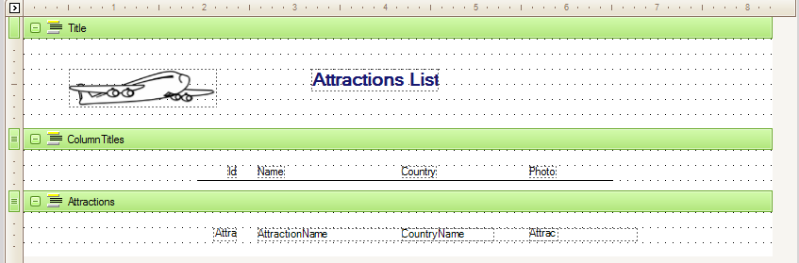
Layout
Procedimientos y Listados
3. PrintBlock: Attractions
Notes:
Nos está faltando ahora agregar el tercer printblock que habíamos dicho, para mostrar los datos de las atracciones turísticas, así que insertamos un nuevo printblock… y le ponemos como nombre: Attractions.
Como los datos están almacenados en atributos, vamos nuevamente a la Toolbox, seleccionamos un control del tipo “Attribute/Variable” y lo arrastramos bajo el título “Id”.
En la ventana que se nos abre elegimos qué variable o atributo queremos mostrar en el control. Veamos que además de &today, en un procedimiento existen otras variables del sistema.
También podemos insertar atributos en un printblock desde la opción Insert / Attribute

Slide 16
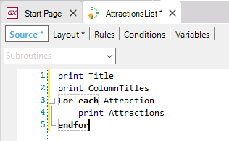
Source
Procedimientos y Listados
Comandos:
Print para imprimir un printblock y
For each para recorrer una tabla y su extendida y hacer algo con cada registro de información.
AttractionId + AttractionName +
CountryName + AttractionPhoto
Notes:
Ya tenemos listo el diseño de cómo queremos que se despliegue la información en el listado.
Ahora falta escribir el código necesario para obtener la información apropiada de la base de datos e ir indicando que se impriman los printblocks en el orden que deseamos. Vamos entonces a la opción Source...
Y lo primero que queremos que se imprima es el título del reporte, así que escribimos “print Title”. Como las instrucciones que escribamos en el Source se ejecutarán de arriba hacia abajo, esta instrucción será la primera que se va a ejecutar. Estamos indicando con ella que se imprima el contenido del printblock de nombre Title, es decir el título del listado.
El comando Print siempre debe tener a continuación el nombre de un printblock definido en el Layout.
Lo siguiente que deseamos es imprimir los títulos de las columnas, así que tenemos que dar la orden de imprimir el printblock “ColumnTitles”…
Con estas dos instrucciones hemos indicado que se imprima la parte fija del reporte, es decir, la que no variará de acuerdo a los datos: la que tiene el título del reporte y la imagen del avión y la que tiene los títulos de las columnas.
Pero ahora necesitamos imprimir la información de las atracciones, que está almacenada en la base de datos. Para eso, debemos acceder a la tabla física que tiene almacenada dicha información, o sea a la tabla asociada a la transacción Attraction.
El comando que nos permite acceder a una tabla física, es el comando “For Each”. La tabla física accedida se denomina tabla base del for each.
Escribimos entonces el comando For Each… y al lado: Attraction. ¿Por qué escribimos Attraction al lado de For each?
porque es el nombre de la transacción cuya tabla física asociada queremos navegar…
.. y ahora.. dado que queremos imprimir de cada atracción turística, el contenido de los atributos AttractionId, AttractionName, CountryName, y AttractionPhoto escribimos la orden para imprimir el printblock “Attractions” que los contiene. Así que escribimos Print Attractions.

Slide 17
Comando for each
Procedimientos y Listados / Comando para acceder a BD
Attraction table
AttractionId | AttractionName | CountryId | CityId | …
1 | Louvre Museum | 2 | 1
2 | The Great Wall | 3 | 1
3 | Eiffel Tower | 2 | 1
For each
CountryId | CityId | CityName
1 | 1 | Rio de Janeiro
1 | 2 | Sao Paulo
2 | 1 | Paris
3 | 1 | Beijing
3 | 2 | Shanghai
3 | 3 | Hong Kong
CountryCity
table
CountryId | CountyName
1 | Brazil
2 | France
3 | China
Country
table
AttractionId + AttractionName +
CountryName + AttractionPhoto
Notes:
De esta forma, le hemos indicado a GeneXus que tiene que navegar la tabla física ATTRACTION, correspondiente a la transacción Attraction.
Y como dentro del For each hemos invocado a un printblock que contiene atributos de las tablas ATTRACTION y COUNTRY, aplicando el concepto de tabla extendida, para cada atracción navegada, se accederá a la tabla COUNTRYCITY, y de ésta a COUNTRY, para obtener el nombre del país donde se encuentra dicha atracción.

Slide 18

Procedimientos y Listados / Comando para acceder a BD
Transacción Base
Tabla Base
AttractionId | AttractionName | CountryId | CityId | …
1 | Louvre Museum | 2 | 1
2 | The Great Wall | 3 | 1
3 | Eiffel Tower | 2 | 1
Extendida
CountryId | CityId | CityName
1 | 1 | Rio de Janeiro
1 | 2 | Sao Paulo
2 | 1 | Paris
… | … | …
CountryId | CountyName
1 | Brazil
2 | France
3 | China
Notes:
Vemos entonces que tenemos la Transacción Base, indicada al lado del For each. De la transacción base obtenemos la Tabla Base, que será la tabla que el for each navegará, recorriendo uno por uno sus registros (en este caso para imprimir un printblock).
Como en el printblock aparecen atributos no sólo de la tabla Attraction, sino de Country, para cada registro de la tabla Attraction en el que se esté posicionado en cada ejecución interna del for each, se accederá a un registro de CountryCity y desde él al correspondiente de Country, para recuperar el nombre del país de la atracción.
En definitiva, los atributos utilizados en el for each deberán pertenecer a su tabla extendida. Es decir, a la tabla extendida de su tabla base.

Slide 19
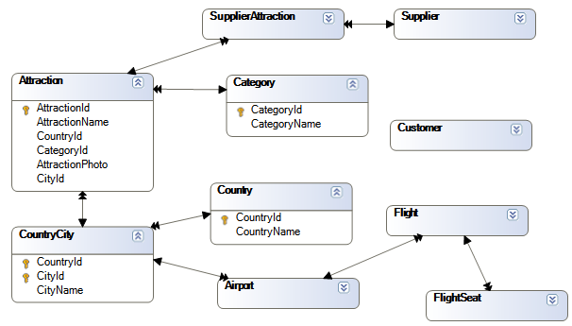
Transacción base, Tabla Base y Tabla Extendida de For each
Procedimientos y Listados / Comando para acceder a BD
Tabla base
Tabla extendida
Notes:
Aquí vemos un diagrama con las relaciones entre las tablas de nuestra base de conocimiento.
Dentro del for each tenemos los atributos AttractionId, AttractionName, AttractionPhoto y CountryName. Los primeros tres pertenecen a la tabla base del for each. Mientras que el últImo pertenece a una de las tablas de la extendida.

Slide 20
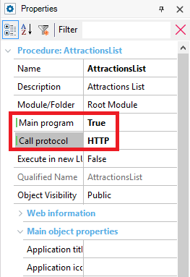


Cómo generar listados en formato PDF
Procedimientos y Listados
Propiedades del objeto Procedure
Regla
F5
Listado de navegación…
Notes:
Vamos entonces a ejecutar para ver el resultado.
Pero primero tenemos que definir algunas propiedades necesarias para que se imprima el listado con formato PDF. Vamos a las propiedades del reporte y en la propiedad “Main program” seleccionamos True.
Luego en la propiedad “Call protocol” seleccionamos “HTTP”.
Y por último tenemos que insertar la regla Output_file en la sección de las reglas…porque como se ve, un objeto de este tipo también permite definir algunas reglas –aunque menos que en una transacción–, así que seleccionamos Insert/Rule… Y completamos poniendo el nombre del archivo del listado “AttractionsList.PDF” y luego el formato que vamos a utilizar: “PDF”.
Salvamos… y ahora ya podemos ejecutarlo.
¡y veremos que se crea el listado! … con el formato que definimos… y aparecen listadas todas las atracciones turísticas que habíamos ingresado, cada una de ellas con el nombre del país al que pertenece y la foto.
Además, en GeneXus se nos abre una ventana “Navigation View” con un reporte…

Slide 21
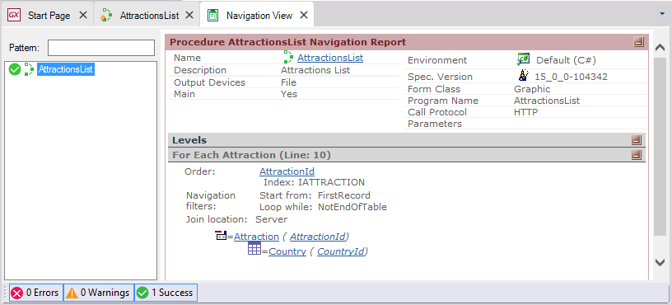
Listado de navegación
Procedimientos y Listados / Comando para acceder a BD
1
Tabla Base
2
3
4
Notes:
La tabla física que el For each navegará, así como otras decisiones que toma GeneXus, son mostradas en el listado de navegación del procedimiento
Este listado es creado automáticamente cuando se genera el procedimiento para ser ejecutado. En nuestro caso, fue luego del F5.
En él GeneXus nos indica cómo accede a la información de la base de datos.
1. Podemos ver que al lado de donde dice “For Each”, dice también Attraction, para indicarnos que esta es la tabla base del For Each.
Recordemos que el For each recorre una tabla física, por lo que el nombre Attraction que aparece en el listado de navegación es el de la tabla física ATTRACTION, no el de la transacción base que hemos escrito en el procedimiento. GeneXus deduce esta tabla porque es la tabla asociada a esa transacción base que indicamos.
2. También nos indica que para ordenar el listado de atracciones se utilizó el atributo AttractionId (que es la clave primaria de la tabla Attraction)…
3. Nos indica también que recorrió todos los registros de la tabla: pues empezó por el primer registro e iteró hasta llegar al fin de la tabla. Mostró todas las atracciones….
4. y por último... nos indica que la tabla que navegó fue Attraction y que debió acceder a Country para recuperar información, ya que en nuestro listado mostramos al nombre del país.

Slide 22
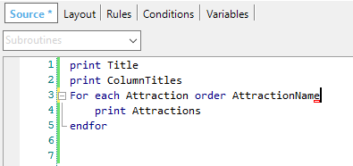

Cómo cambiar el orden de los datos
Procedimientos y Listados / Comando para acceder a BD
Se pedía: listar en un archivo PDF todas las atracciones turísticas de la agencia de viajes, ordenadas alfabéticamente.
Se puede ordenar por cualquier atributo que pertenezca a la tabla extendida de la tabla que recorre el for each.
Notes:
Algo que quedó pendiente es listar las atracciones en orden alfabético, según el nombre de la atracción.
Podemos resolverlo simplemente agregando la cláusula “order AttractionName” luego de “For each Attraction”

Slide 23
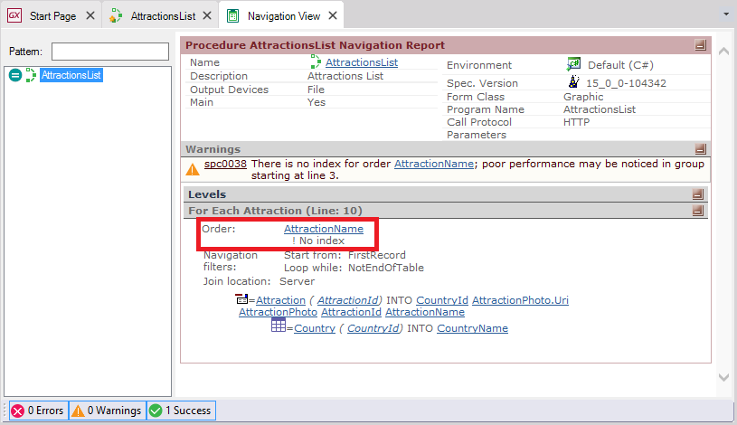
Listado de navegación
Procedimientos y Listados / Comando para acceder a BD
Notes:
Por ahora no prestemos atención a la advertencia que el listado nos informa. Pero observemos cómo el listado de navegación nos informa por qué atributo se ordenará la Salida.
Así como hemos agregado la cláusula opcional “order”, al For each, la sintaxis del For each permite que le agreguemos varias cláusulas y definiciones opcionales más, como veremos.

Slide 24
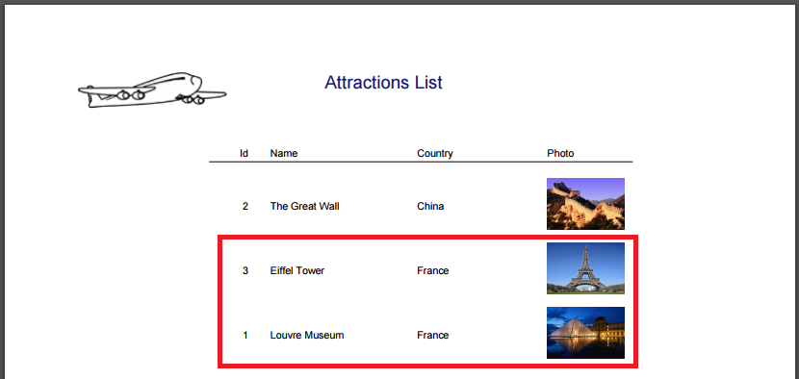
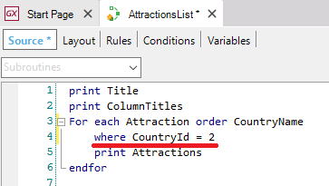
Cómo definir filtros
Procedimientos y Listados / Comando para acceder a BD
Se desea: listar todas las atracciones turísticas de Francia.
Listado de navegación…
Notes:
Por ejemplo, ¿qué pasaría si en la agencia de viajes nos piden que listemos solamente las atracciones turísticas de Francia?
Solamente agregaremos al comando For Each, una claúsula llamada Where, para que filtre y muestre únicamente los datos que cumplan con la condición deseada.
Así que nos posicionamos en el renglón siguiente al For Each y escribimos Where…CountryId=2, ya que sabemos que el Id de Francia es el 2.
En lugar de filtrar por el identificador de país, podríamos haber escrito Where CountryName=’France’.

Slide 25
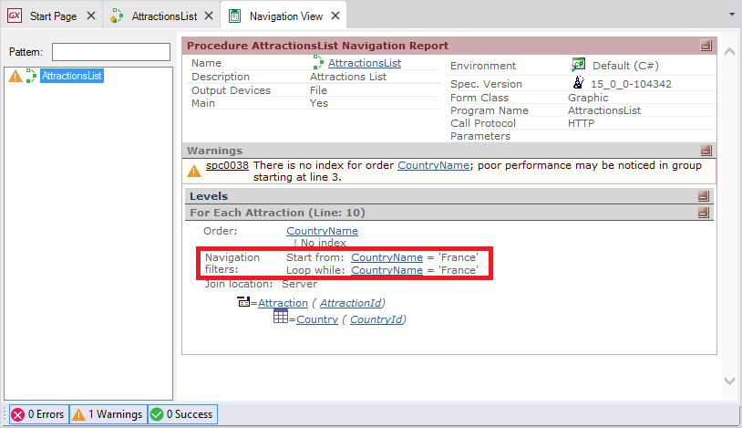
Cómo definir filtros: listado de navegación
Procedimientos y Listados / Comando para acceder a BD
Notes:
Vemos que ya no se recorre toda la tabla Attractions. Como estamos ordenando por CountryName, para quedarnos con los países de nombre ‘France’ solamente tiene que recorrer un pedacito de la tabla y no toda. Es análogo a buscar en un diccionario la palabra ‘France’. No se busca en todo el diccionario. Se accede directamente a la “F”.

Slide 26

Conceptualización
Procedimientos y Listados / Comando para acceder a BD
El comando For each se utiliza para recorrer cada registro de una tabla y hacer algo con su información relacionada.
For each TransactionName.LevelName
…
endfor
Transacción Base
Tabla base
Notes:
El comando For each se utiliza para recorrer cada registro de una tabla y hacer algo con su información relacionada.
Para ello le indicamos el nombre de la transacción, o más precisamente, el nombre del nivel de la transacción cuya tabla asociada queremos recorrer.
A esta indicación de nivel le llamamos transacción base del for each
Y de ese nivel GeneXus inferirá la tabla a recorrer, a la que llamamos tabla base del for each.

Slide 27
Conceptualización
Procedimientos y Listados / Comando para acceder a BD
For each TransactionName.LevelName
…
endfor
Extendida
Tabla Base
Los atributos aquí utilizados deben pertenecer a la tabla extendida de la tabla base a recorrer.
Notes:
El conjunto de atributos que están entre el For each y el Endfor deben pertenecer a la tabla extendida de esa tabla base a recorrer.

Slide 28
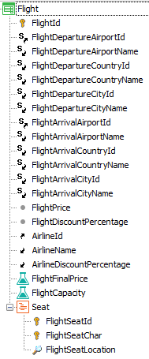
Conceptualización
Procedimientos y Listados / Comando para acceder a BD
Transacción Base:
1er nivel trn = TransactionName
Nivel anidado trn = TransactionName.LevelName
For each Flight
Where FlightDepartureAirportId = 1
…
Endfor
For each Flight.Seat
Where FlightId = 15
…
Endfor
Notes:
En el primer ejemplo estamos queriendo navegar la tabla de los vuelos que salen del aeropuerto 1. Para un primer nivel, el nombre de la transacción coincide con el del nivel.
En el segundo ejemplo estamos queriendo navegar los asientos del vuelo 15.

Slide 29
Sintaxis del For each
Procedimientos y Listados / Comando para acceder a BD
For each
BaseTransaction
order att₁, att₂, … , att_{n}
where condition₁
where condition₂
…
where condition_{n}
MainCode
endfor
Notes:
Aquí resumimos lo que hemos visto hasta el momento del comando for each. Iremos ampliando esta sintaxis a medida que vayamos viendo más temas.

Slide 30
Sintaxis del For each: order
Procedimientos y Listados / Comando para acceder a BD
For each
BaseTransaction
order att₁, att₂, … , att_{n}
Extendida
where condition₁
Tabla Base
where condition₂
…
where condition_{n}
MainCode
endfor
Ejemplo orden compuesto…
Notes:
Mediante la cláusula Order es posible indicar el criterio por el cual ordenar la información devuelta por el For each. El orden puede ser de acuerdo a los atributos de la tabla base del For each o de su extendida.
Como vemos, se puede ordenar por un solo atributo, o por varios.

Slide 31

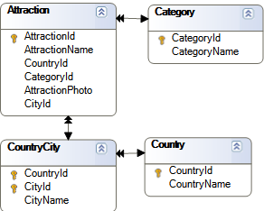

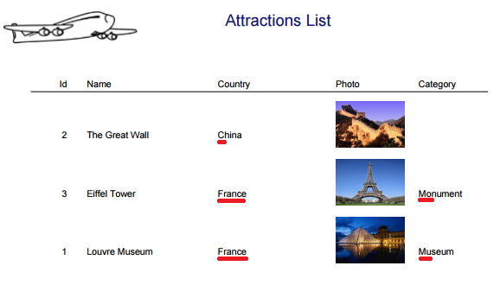
Ejemplo orden compuesto
Procedimientos y Listados / Comando para acceder a BD
Notes:
Por ejemplo, si también mostráramos la categoría de la atracción turística en el listado y quisiéramos ordenarlo por nombre de país y dentro de las atracciones que son del mismo país, por nombre de categoría… escribiríamos ambos atributos en forma ordenada: primero CountryName y luego CategoryName…
Aquí tanto CountryName, como CategoryName no están presentes en la tabla base, Attraction, sino en tablas de la extendida.

Slide 32
Sintaxis del For each: where
Procedimientos y Listados / Comando para acceder a BD
For each
BaseTransaction
order att₁, att₂, … , att_{n}
Extendida
where condition₁
Tabla Base
condition_{a} and condition_{b}
condition_{a} or condition_{b}
MainCode
endfor
Notes:
Para filtrar la información devuelta por el For each se utiliza la cláusula Where, en la que especificamos la condición que deberán cumplir los registros para ser elegidos.
La condición puede ser compleja, incluyendo varias condiciones unidas por AND u OR, es decir, por ejemplo:
Condition_{a} AND Condition_{b}: lo que significa que ambas deben cumplirse a la vez
Condition_{a} OR Condition_{b}: lo que significa que de cumplirse una de las dos, ya alcanza para que el registro que se está evaluando pase exitosamente el filtro:

Slide 33
Sintaxis del For each: where
Procedimientos y Listados / Comando para acceder a BD
For each
BaseTransaction
order att₁, att₂, … , att_{n}
Extendida
where condition₁
Tabla Base
and
where condition₂
…
and
where condition_{n}
and
MainCode
endfor
Notes:
También podemos colocar varias cláusulas Where, lo que es lo mismo que escribir una sola, con las condiciones unidas por AND:

Slide 34
Sintaxis del For each: Main Code
Procedimientos y Listados / Comando para acceder a BD
For each
BaseTransaction
order att₁, att₂, … , att_{n}
Extendida
where condition₁
Tabla Base
where condition₂
…
where condition_{n}
MainCode
endfor
Ejemplo…
Notes:
Dentro del comando for each, en su código principal, se escriben los comandos que queremos que se ejecuten uno a continuación del otro para realizar paso a paso lo que se necesite con el registro de la tabla base sobre el que se está posicionado en cada momento… y los asociados por tabla extendida.

Slide 35

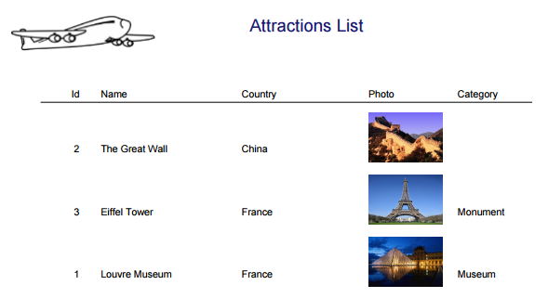
Sintaxis del For each: Main Code
Procedimientos y Listados / Comando para acceder a BD
Notes:
Por ejemplo, imprimir un printblock.

Slide 36
Sintaxis del For each
Procedimientos y Listados / Comando para acceder a BD
For each
BaseTransaction
order att₁, att₂, … , att_{n}
Extendida
where condition₁
Tabla Base
where condition₂
…
where condition_{n}
MainCode
endfor
Notes:
Así nos queda, por tanto, la estructura del comando for each hasta donde vimos.
El comando admite más cláusulas y opciones. Alguna será vista en otras clases. Otras se abordarán en otros cursos.

